Slide 1
PJ-Infoveranstaltung
für den PJ-Start Mai 2025
Herzlich Willkommen!
Studiendekanat der Medizinischen Fakultät | 21.10.2024
PJ-Büro
Alexandra Lübke M.A., Birgit Heigl M.A., Dr. Vanessa Ferrari, Michael Dahlmann
PJ-Koordination
Dr. med. Miriam Gisi, Dr. med. Mara Müssigmann, Tina Müller

Slide 2
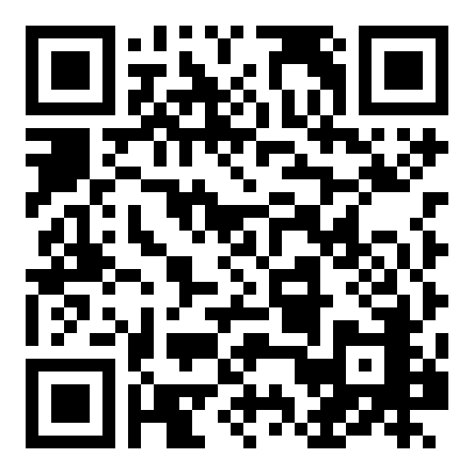
Bitte evaluieren sie unsere Infoveranstaltung

Slide 3
Agenda
Allgemeine Informationen
Wohin im PJ?
Organisatorisches vor dem PJ
Buchung der PJ-Plätze
Organisatorisches während des PJs
Ansprechpartner*innen
Evaluation

Slide 4

Allgemeine Informationen
Zum Praktischen Jahr

Slide 5
Allgemeine Informationen zum PJ
Ablauf des PJ
Innere Medizin
Chirurgie
Wahlfach (30)
16 Wochen
16 Wochen
16 Wochen

Slide 6
Allgemeine Informationen zum PJ
Anerkannte Wahlfächer an der LMU
Allgemeinmedizin
Anästhesie
Arbeitsmedizin
Augenheilkunde
Dermatologie
Gefäßchirurgie
Gynäkologie
HNO
Kinderchirurgie
Kinder- und Jugendpsychiatrie
Laboratoriumsmedizin
Mikrobiologie und Virologie
Mund- Kiefer- Gesichtschirurgie
Neurochirurgie
Neuropathologie
Neurologie
Nuklearmedizin
Orthopädie
Öffentlicher Gesundheitsdienst
Pädiatrie
Palliativmedizin
Pathologie
Physikalische Medizin und Rehabilitation
Plastische Chirurgie und Handchirurgie
Psychiatrie
Psychosomatische Medizin und Psychotherapie
Radiologie
Rechtsmedizin
Strahlentherapie
Urologie

Slide 7
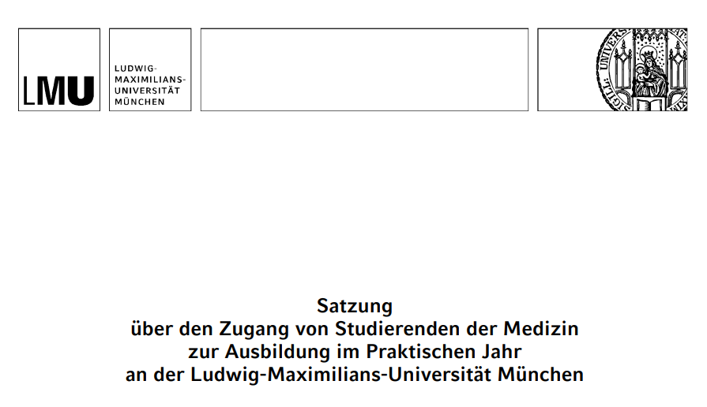
Allgemeine Informationen zum PJ
Anerkannte Wahlfächer an der LMU
Allgemeinmedizin
Anästhesie
Arbeitsmedizin
Augenheilkunde
Dermatologie
Gefäßchirurgie
Gynäkologie
HNO
Kinderchirurgie
Kinder- und Jugendpsychiatrie
Laboratoriumsmedizin
Mikrobiologie und Virologie
Mund- Kiefer- Gesichtschirurgie
Neurochirurgie
Neuropathologie
Neurologie
Nuklearmedizin
Orthopädie
Öffentlicher Gesundheitsdienst
Pädiatrie
Palliativmedizin
Pathologie
Physikalische Medizin und Rehabilitation
Plastische Chirurgie und Handchirurgie
Psychiatrie
Psychosomatische Medizin und Psychotherapie
Radiologie
Rechtsmedizin
Strahlentherapie
Urologie

Slide 8
Allgemeine Informationen zum PJ
Splitting vs. Rotation
Splitting
Zugeständnis des Prüfungsamtes, da an manchen ausländischen Universität ein Praktikum max. 8 Wochen dauern darf.
max. ein Tertial
Konstellationen
  Ausland – LMU/LKH der LMU
  Ausland – Ausland
  LMU/LKH der LMU – Ausland
Kombination aus mehreren Fächern innerhalb eines Tertials ist nicht möglich
Rotation
Rotieren können Sie innerhalb eines Faches in dessen Unterbereiche, z.B.
Tertial Innere Medizin
  1. Rotation: 4 Wochen Kardiologie
  2. Rotation: 8 Wochen Gastroenterologie
  3. Rotation: 4 Wochen Geriatrie
Tertial Chirurgie
  1. Rotation: 8 Wochen Allgemeinchirurgie
  2. Rotation: 8 Wochen Unfallchirurgie

Slide 9
Allgemeine Informationen zum PJ
Rotation im Pflichttertial Innere Medizin
Im Tertial Innere Medizin müssen Sie mindestens einmal, maximal dreimal rotieren.
Eine Kombination der Fächer ist frei möglich.
Mögliche Fächer sind
Am LMU Klinikum erfolgt die Rotation über beide Standorte (Großhadern und Innenstadt)
Findet diese Rotation nicht statt, ist eine Ausstellung der PJ-Bescheinigung für „Innere Medizin“ nicht möglich.
  Angiologie (max. 4 Wochen)
  Endokrinologie und Diabetologie
  Gastroenterologie
  Geriatrie
  Hämatologie und Onkologie
  Infektiologie
  Kardiologie
  Nephrologie
  Pneumologie
  Rheumatologie
  Internistische Intensivmedizin (max. 4 Wochen)

Slide 10
Allgemeine Informationen zum PJ
Rotation im Pflichttertial Chirurgie
Sowohl Unfall- als auch Viszeralchirurgie müssen über jeweils mindestens vier Wochen belegt werden
  vereinzelte Ausnahmeregelungen in den Lehrkrankenhäusern und Extern möglich
Die restlichen acht Wochen des Tertials können in folgenden Teilbereichen absolviert werden
  Herzchirurgie (nur am LMU Klinikum), Thoraxchirurgie, Transplantationschirurgie
  Eine Rotation in die spezialchirurgischen Wahlfächer (z.B. Gefäßchirurgie, Orthopädie, Kinderchirurgie) ist im Chirurgischen Tertial nicht möglich.
  Findet diese Rotation nicht statt, ist eine Ausstellung der PJ-Bescheinigung für „Allgemeine Chirurgie“ nicht möglich.

Slide 11
Allgemeine Informationen zum PJ
Rotation im Wahlfach Anästhesiologie
Im Tertial Anästhesiologie ist eine mindestens vierwöchige Rotation auf eine operative oder interdisziplinäre Intensivstation verpflichtend.
Findet diese Rotation nicht statt, ist eine Ausstellung der PJ-Bescheinigung und eine Anerkennung Ihrer Arbeit für das Wahlfach Anästhesiologie nicht möglich.

Slide 12
Allgemeine Informationen zum PJ
Arbeitszeiten
Approbationsordnung §3 Abs. 4
„[…] ganztägig an allen Wochenarbeitstagen im Krankenhaus anwesend“
i.d.R. Montag bis Freitag
  Bei Vollzeit-Beschäftigung: 40 Stunden pro Woche
  Bei Teilzeit-Beschäftigung mit 75%: 30 Stunden pro Woche
  Bei Teilzeit-Beschäftigung mit 50%: 20 Stunden pro Woche

Slide 13
Allgemeine Informationen zum PJ
Fehlzeiten
Maximal 30 Fehltage im PJ
  davon max. 20 Fehltage in einem Tertial
Bei gesplitteten Tertialen sind keine Fehltage erlaubt.
Schlechte Nachricht: Krankentage zählen als Fehltage.
Gute Nachricht: Fehltage können in Absprache mit der jeweiligen Klinik durch Wochenend- und/oder Nachtdienste ausgeglichen werden.
Weitere Infos zu den Fehltagen finden sie hier.
1.Tertial
5 Fehltage
2. Tertial
0 Fehltage
3. Tertial
20 Fehltage
1.Tertial
5 Fehltage
2. Tertial
3. Tertial
20 Fehltage
5 Fehltage

Slide 14
Allgemeine Informationen zum PJ
Rechtliches
Rechtliche Vorgaben im PJ werden vom Prüfungsamt umgesetzt.
Informieren Sie sich bitte regelmäßig auf der Seite des Prüfungsamtes
  https://www.lmu.de/de/studium/wichtige-kontakte/pruefungsaemter/pruefungsamt-medizin/index.html
Gerne können Sie sich bei Fragen auch direkt an das Prüfungsamt wenden
  Humanmedizin.pa@verwaltung.uni-muenchen.de

Slide 15
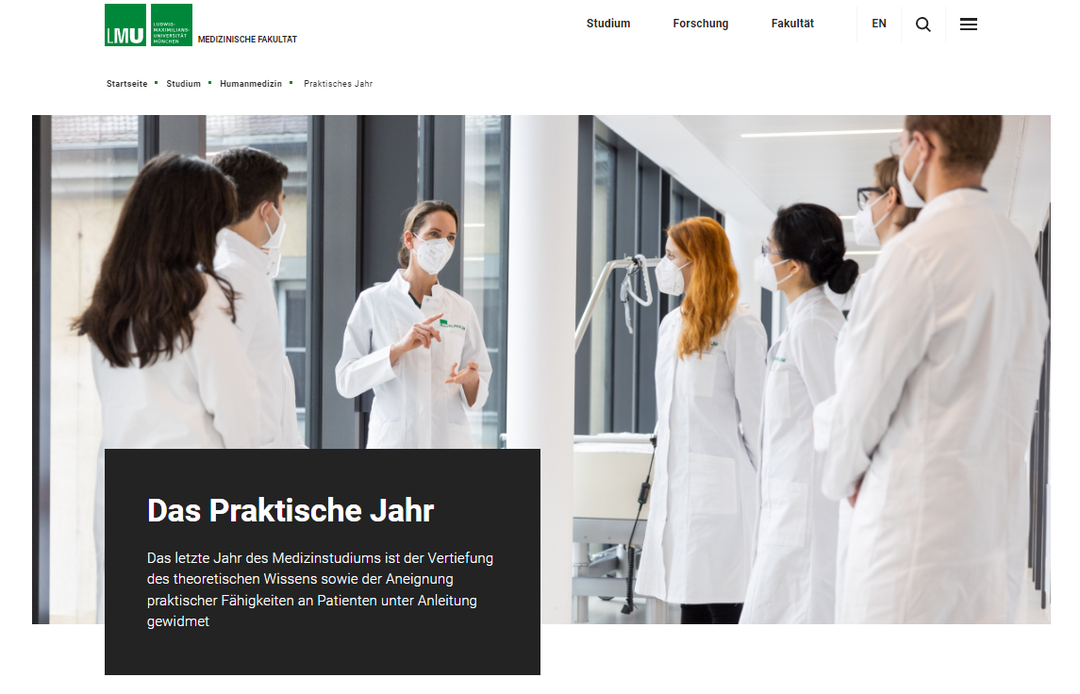
Allgemeine Informationen zum PJ
Homepage

Slide 16

Wohin im PJ?
KUM vs. LKH vs. Extern

Slide 17
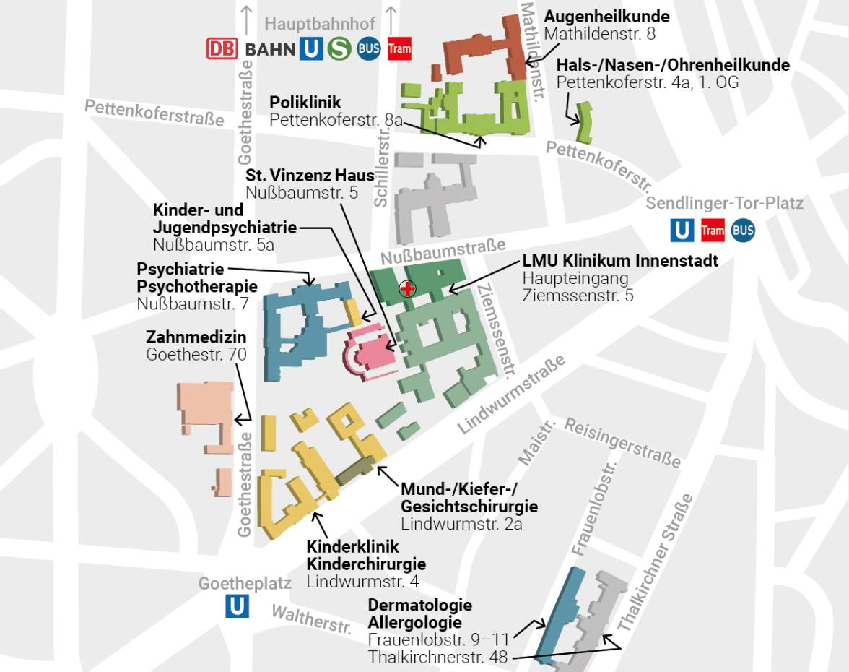
LMU Klinikum
Standort Innenstadt
Kliniken (ausschließlich Innenstadt)
  Augenklinik
  Klinik für Psychiatrie und Psychotherapie
  Klinik und Poliklinik für Kinder- und Jugendpsychiatrie, Psychosomatik und Psychotherapie
  Dr. von Haunersches Kinderspital
  Kinderchirurgie im Dr. von Haunerschen Kinderspital
  Klinik und Poliklinik für Mund-, Kiefer- und Gesichtschirurgie
  Klinik und Poliklinik für Dermatologie
  Institut und Poliklinik für Arbeits-, Sozial und Umweltmedizin

Slide 18
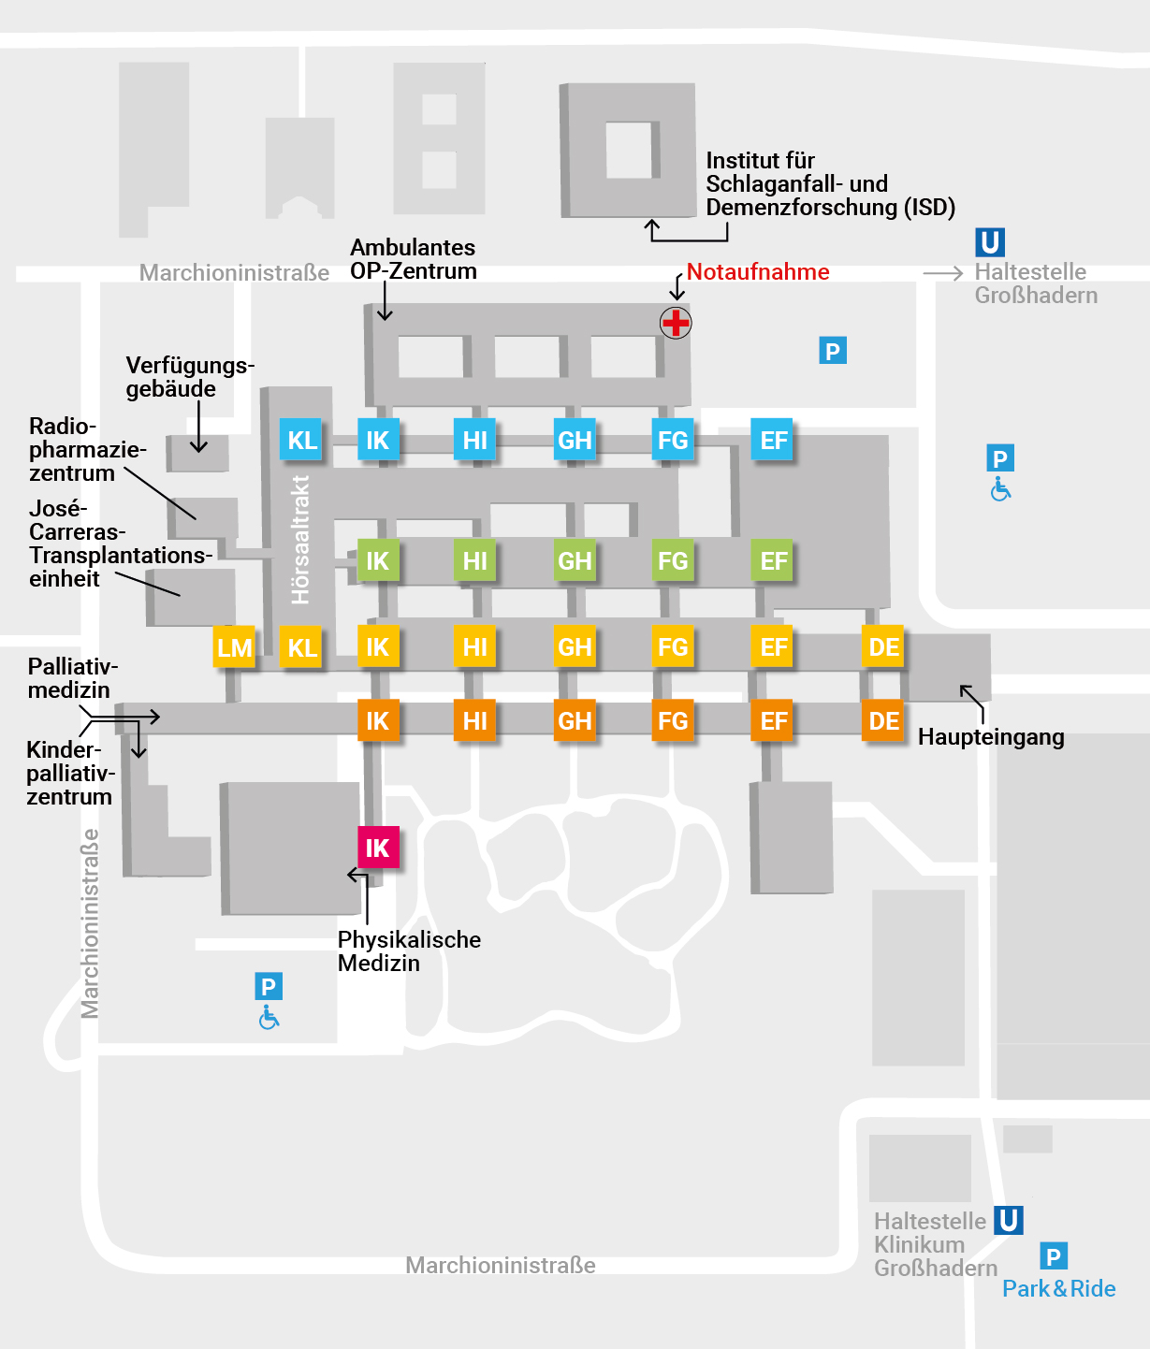
LMU Klinikum
Standort Großhadern
Kliniken (ausschließlich Großhadern)
  Medizinische Kliniken III
  Neurologische Klinik und Poliklinik
  Zentrum für Neuropathologie und Prionforschung
  Klinik und Poliklinik für Palliativmedizin
  Urologische Klinik und Poliklinik
  Klinik und Poliklinik für HNO

Slide 19
LMU Klinikum
Beide Standorte
Klinik für Allgemein-, Viszeral- und Transplantationschirurgie
MUM – Muskuloskelettales Universitätszentrum München (Unfallchirurgie und Orthopädie)
Klinik für Anästhesiologie
Medizinisch Klinik und Poliklinik I, II, IV und V
Klinik und Poliklinik für Strahlentherapie und Radioonkologie
Klinik und Poliklinik für Nuklearmedizin
Klinik und Poliklinik für Frauenheilkunde und Geburtshilfe
Abteilung für Handchirurgie, Plastische Chirurgie und Ästhetische Chirurgie
Pathologisches Institut
Institut für klinische Radiologie
Institut für Laboratoriumsmedizin

Slide 20

LMU Klinikum
MIPA - Münchner Interprofessionelle Ausbildungsstation
Interprofessionelle Ausbildungsstation Geriatrie, Neurologie und Neonatologie am KUM
4x/Jahr für fünf Wochen tagsüber eigenständige Betreuung von Patient*innen
  Medizin-PJler*innen
  Pflegeschüler*innen
  Pharmazeut*innen im Praktikum
Unterstützt durch Lernbegleiter*innen aus Medizin, Pflege und Pharmazie
Weitere Informationen bei Birgit Wershofen

Slide 21
Lehrkrankenhäuser der LMU
Interprofessionelle Ausbildungsstationen
München Klinik Schwabing – Neonatologie
München Klinik Harlaching – Pädiatrie
Klinikum Garmisch-Partenkirchen – Urologie
Weitere Informationen bei den jeweiligen PJ-Beauftragten und auf der Homepage

Slide 22
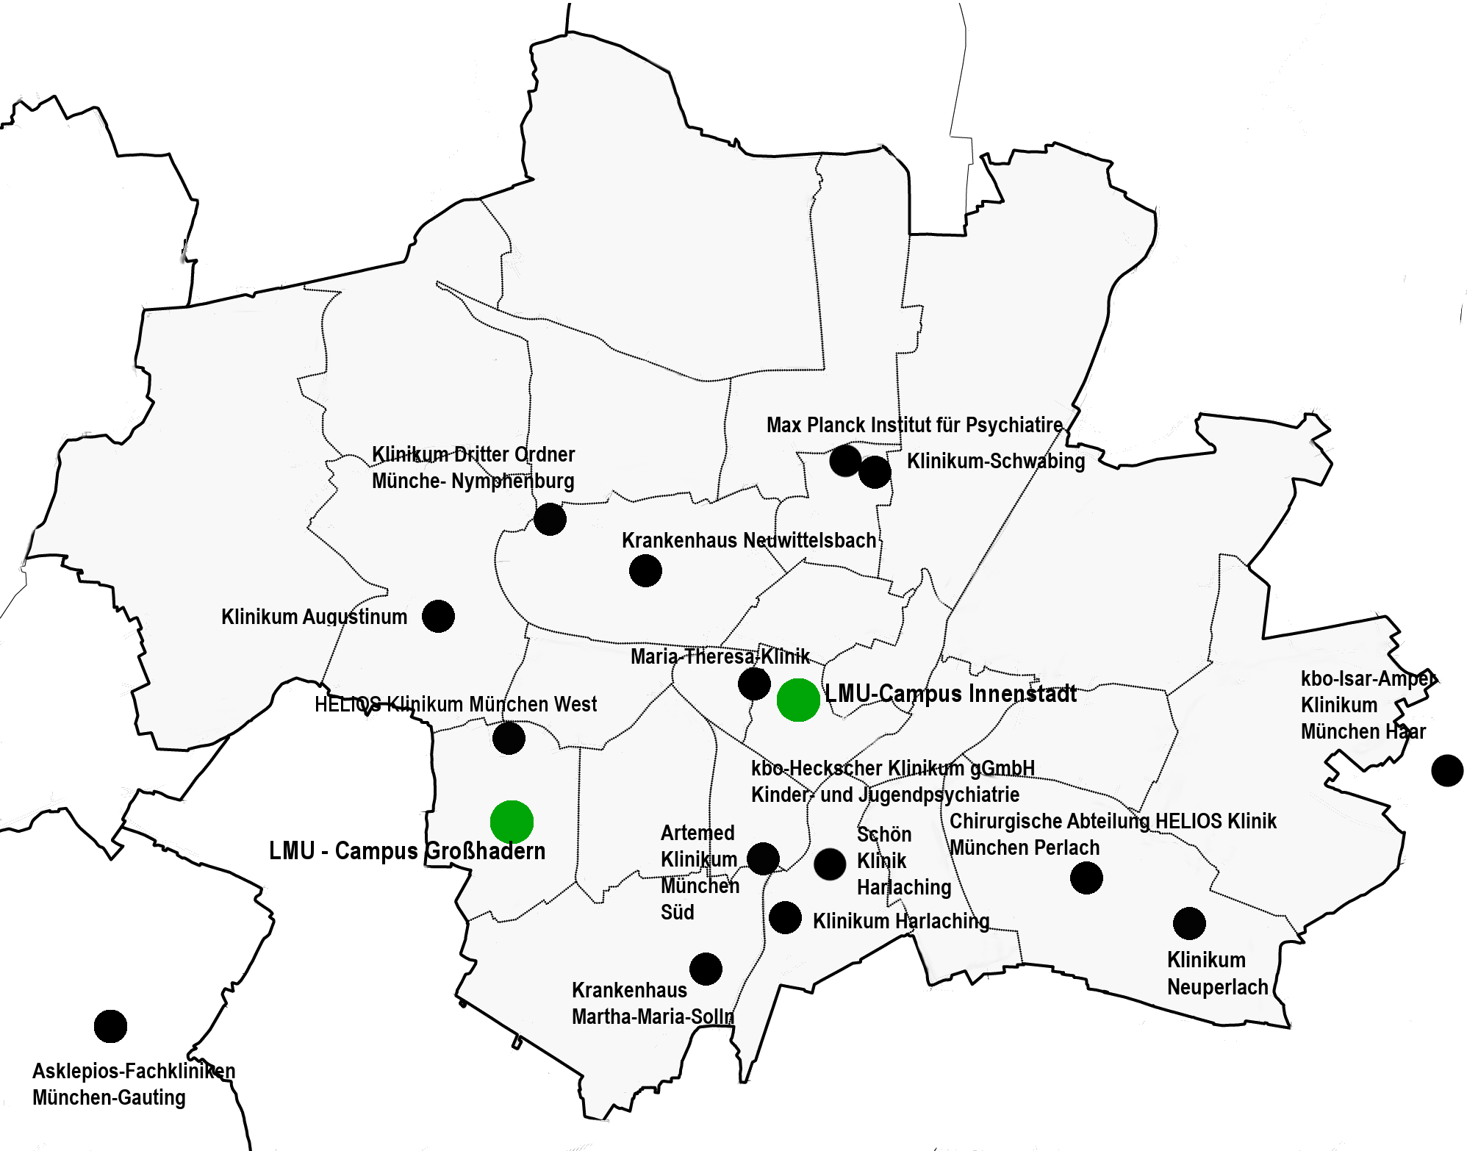
Lehrkrankenhäuser der LMU
in München

Slide 23
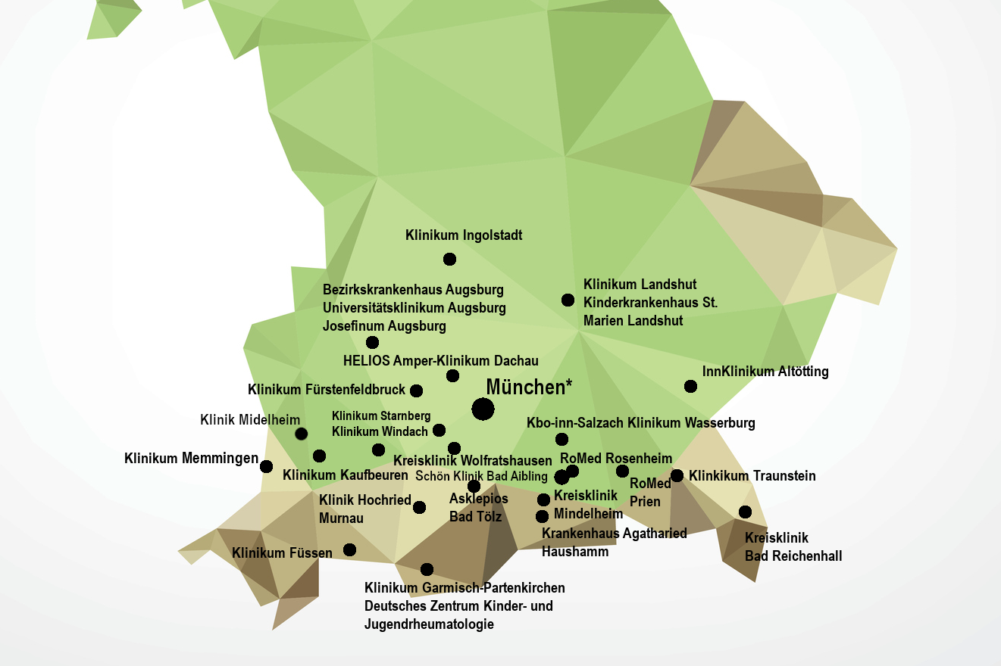
Lehrkrankenhäuser der LMU
außerhalb von München

Slide 24
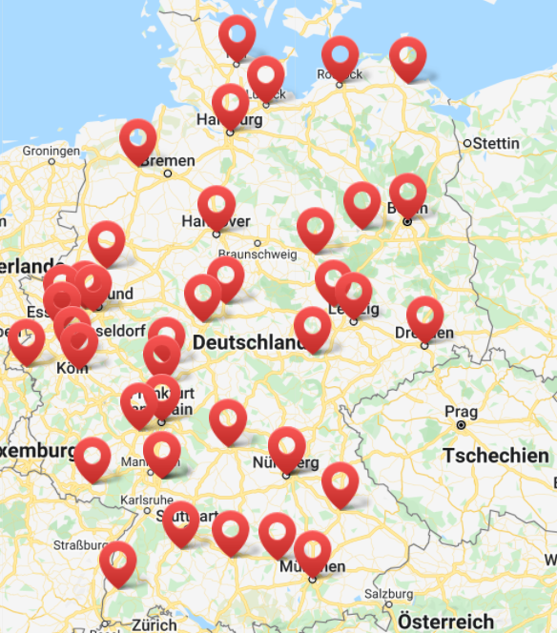
Externe Tertiale
als Mobilitätsstudierende*r
Sie können als Mobilitätsstudierende*r in ganz Deutschland Ihre Tertiale verbringen.
Erkundigen Sie sich frühzeitig nach dem Bewerbungsprozedere der zuständigen Universität (meist PJ-Portal).
Wenn Sie ein Wahlfach wählen, das an Ihrer Heimatuniversität nicht angeboten wird, müssen Sie sich an der Universität mit Wahlfachangebot immatrikulieren.
Bildquelle: https://www.medigate.eu/wo-medizin-studieren-in-deutschland/

Slide 25
Allgemeine Informationen zum PJ
PJ im Ausland
Es besteht kein Rechtsanspruch auf die Anerkennung eines im Ausland absolvierten Tertials durch das hiesige Prüfungsamt.
Die Anerkennung eines Auslands-Tertials ist immer eine Einzelfallentscheidung.
Beachten Sie deshalb die Bescheinigungen und Vorgaben des Prüfungsamtes und die Vorgaben der ÄApprO sowie der PJ-Qualitätskriterien.
Bescheinigungen für die Anerkennung eines PJs im Ausland finden Sie auf der Seite des Prüfungsamtes.
Die Ableistung des Tertials Allgemeinmedizin ist im Ausland nicht möglich!

Slide 26
Allgemeine Informationen zum PJ
PJ im Rahmen von Erasmus im europäischen Ausland
(über das Auswahlverfahren oder selbstorganisiert)
Für die Förderung im Rahmen von Erasmus ist ein Learning Agreement auszufüllen. Hier sind die tatsächlichen Rotationsdaten anzugeben. Der letzte Arbeitstag ist normalerweise der Freitag, sofern nicht auch am Wochenende gearbeitet werden muss. Diese Angabe ist relevant für die Berechnung des Stipendiums.
Für die PJ-Bescheinigung durch die Zielinstitution ist allerdings darauf zu achten, dass auf dieser gemäß Vorgabe des Prüfungsamts die tatsächlichen Tertialdaten angegeben werden (also einschließlich Wochenende). Dies ist direkt mit den zuständigen Ansprechpartnern vor Ort zu klären.

Slide 27

Organisatorisches
vor dem PJ

Slide 28
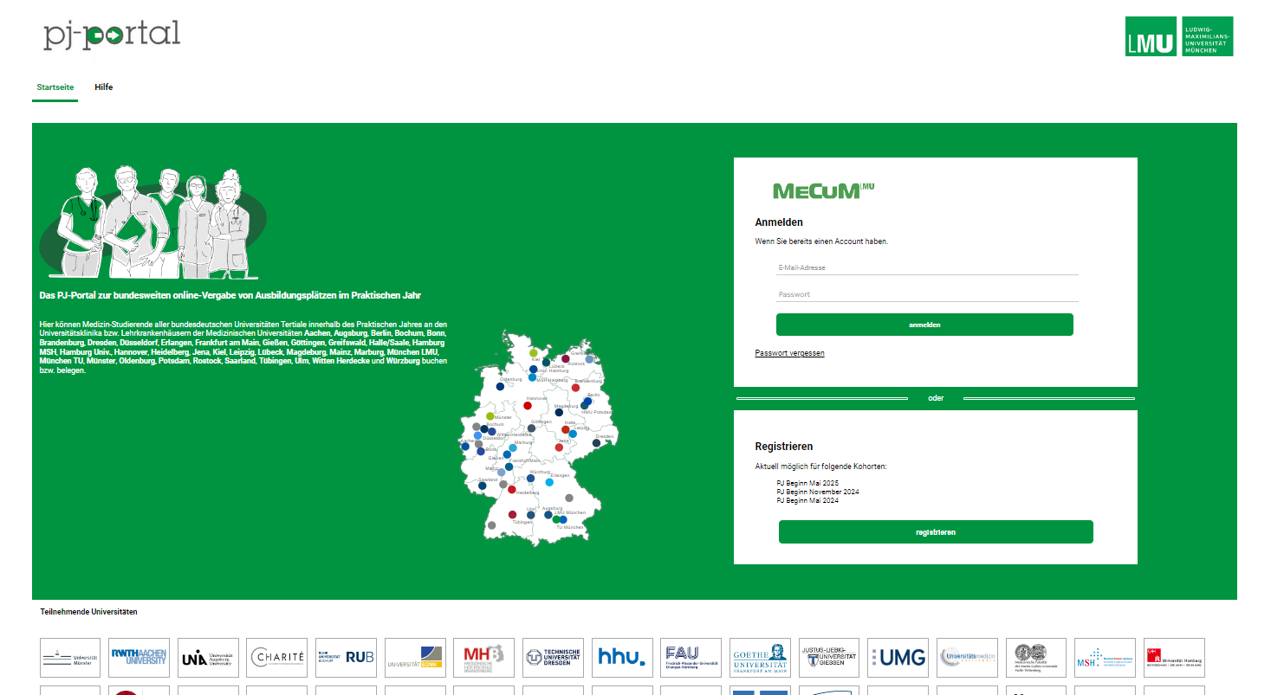
Die PJ-Bewerbung
www.pj-portal.de

Slide 29
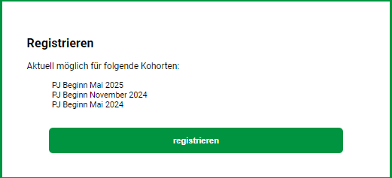
Das PJ-Portal
Schritt 1: Registrierung
Seite ab dem 22.10.2024 aktiv
Neu: freiwilliges Feld zur Strahlenschutzregisternummer (wenn nicht bekannt, bitte nicht eintragen)
PJ-Infoveranstaltung | PJ-Start November 202 25.03.2024

Slide 30
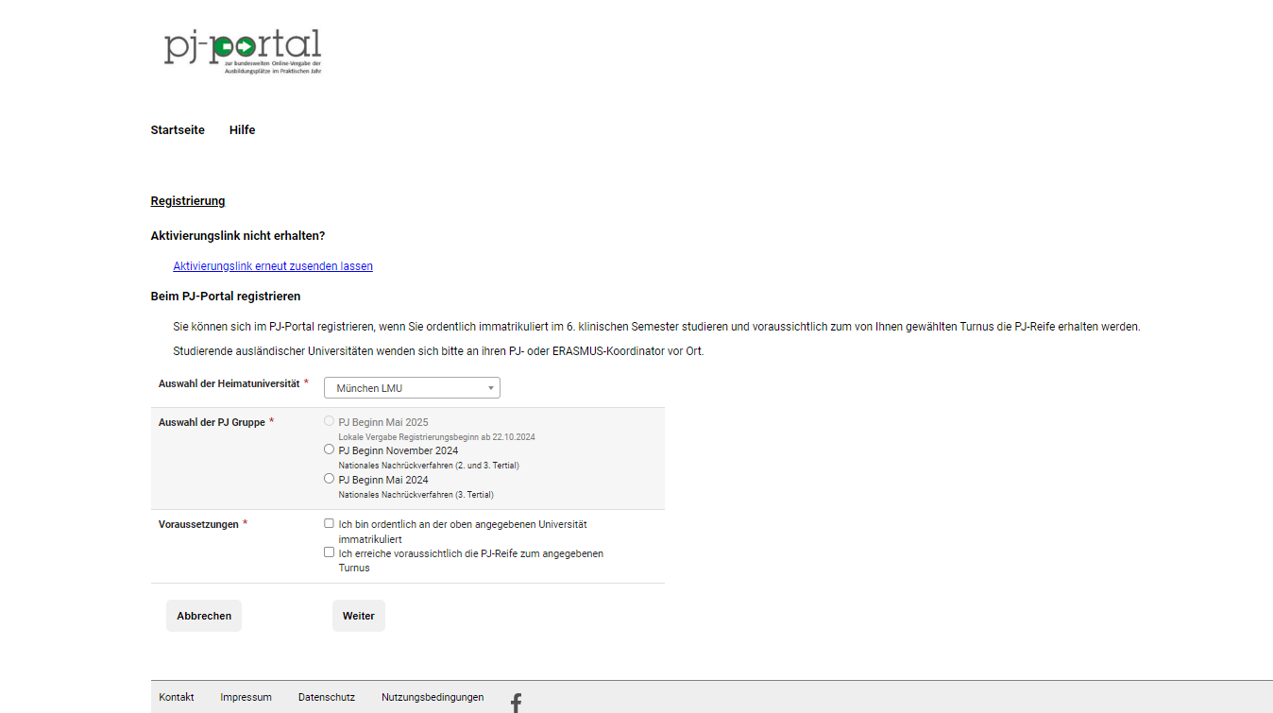
Das PJ-Portal
Schritt 1: Registrierung
Die Registrierung ist erst nach Bestätigung des Aktivierungslinks gültig!
Keine E-Mail bekommen?
  Spam-Ordner checken
  E-Mail erneut anfordern (auf der Startseite)

Slide 31
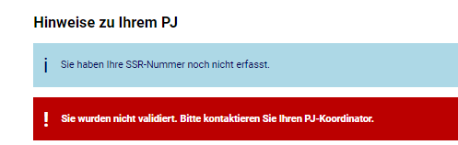
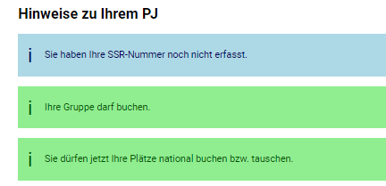
Das PJ-Portal
Schritt 2: Validierung
Die Validierung ist die Bestätigung Ihrer „PJ-Reife“ sowie Ihres Studierendenstatus und erfolgt durch das jeweilige Dekanat.
vor der Validierung nach der Validierung

Slide 32
Das PJ-Portal
Schritt 3: Versand der Startzeiten
Am 05.12.2024 werden die Startzeiten an alle registrierten Studierenden per E-Mail verschickt:
Der Versand der Startzeiten gilt zuerst nur zur Buchung der lokalen Plätze
Die Startzeiten werden unabhängig vom Zeitpunkt der Registrierung vom System per Zufall gelost
Das Dekanat hat keinen Einfluss auf die Verteilung der Startzeiten und eine Änderung der Startzeit ist nicht möglich!
Wer als letzter bucht, ist der erste, der die frei gewordenen Plätze nachbuchen darf.

Slide 33
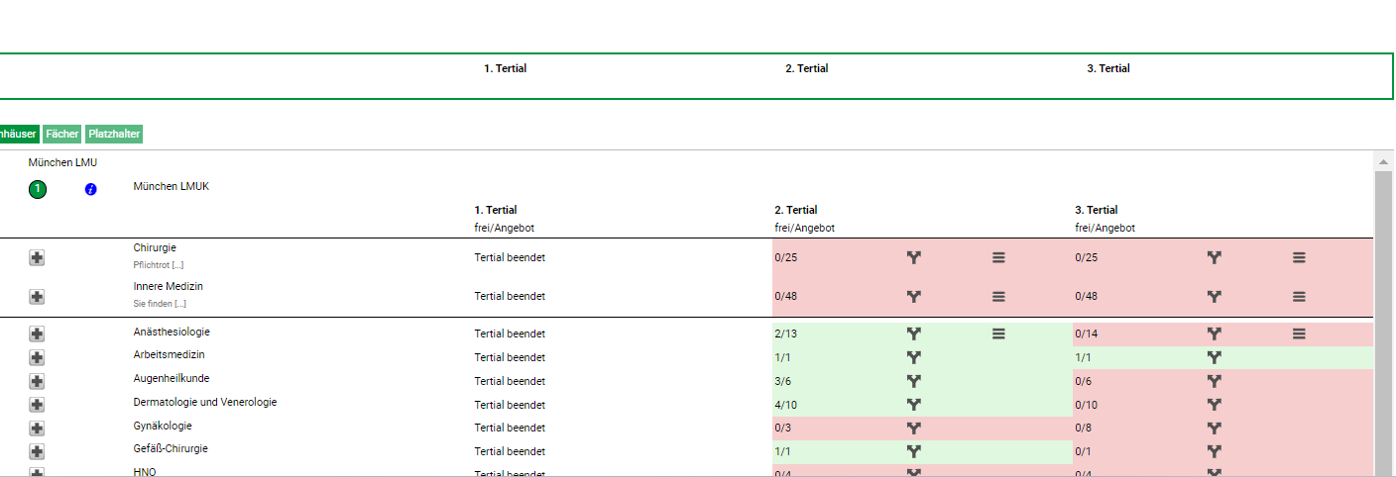
Das PJ-Portal
Schritt 4: Buchung der Plätze im PJ-Portal

Slide 34
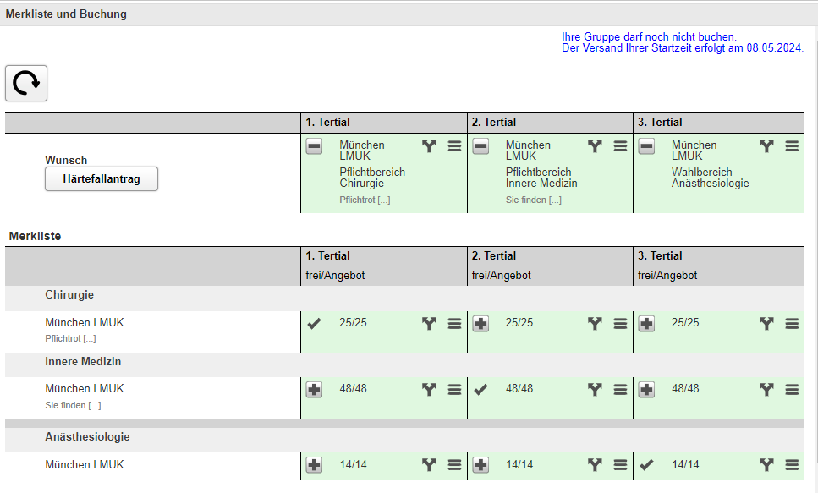
Das PJ-Portal
Schritt 4: Buchung der Plätze im PJ-Portal

Slide 35
Das PJ-Portal
Allgemeinmedizin
Ab PJ-Start Mai 2024 finden Sie alle unseren Lehrpraxen unter dem Krankenhaus „München Praxen für Allgemeinmedizin“ aufgelistet!

Slide 36

Das PJ-Portal
Buchung
Ab der Buchungsstartzeit klicken Sie auf „buchen“.
Ihr Wunsch wird in der Merkliste für 3 Minuten vom System reserviert.
Ein Tausch ist erst danach möglich (s. Fristen auf der Homepage vom PJ-Portal).
Splitting: max. ein Tertial ohne Fehlzeiten möglich (LMU-Ausland, Ausland-Ausland).
Sonderfall Herzchirurgie: 8 Wochen Herzchirurgie / 8 Wochen Allgemeinchirurgie zählt an der LMU nicht als Splitting.
3 externe Tertiale sind möglich.

Slide 37
Das PJ-Portal
Tauschen und Buchungsphasen
Lokale Buchungsphase: 12.12.2024 - 01.01.2025
Lokales Nachrückverfahren: ab dem 06.01.2025 (lokales Tauschen möglich)
Nationale Buchungs- und Umbuchungsphase: ab dem 10.02.2025

Slide 38
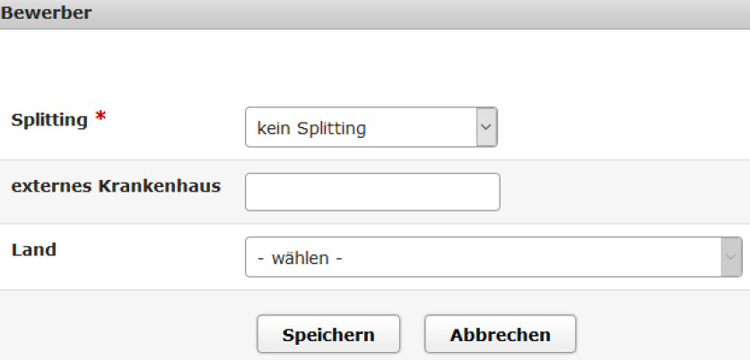
Das PJ-Portal
Buchung
Wenn Sie das Tertial splitten möchten, erfolgt die Angabe im System nach der Buchung des Platzes unter „mein PJ“ – auf den → klicken
Bei technischen Problemen bitte an ressort@pj-portal.de wenden

Slide 39
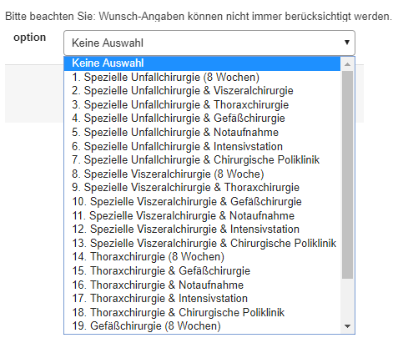
Das PJ-Portal
Buchung
Auf der Seite „mein PJ“ können Sie unter teilweise Wünsche zu Ihrer Rotation oder dem Standort hinzufügen.

Slide 40
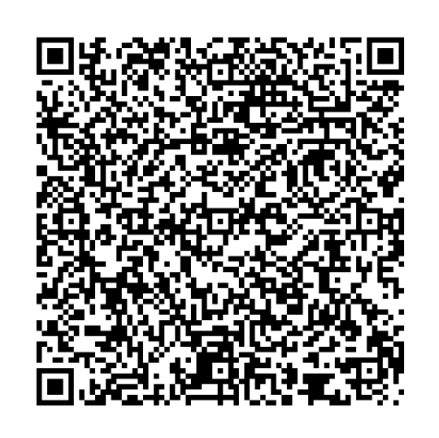
Das PJ-Portal
Buchung
Videoanleitung
Leitfaden als PDF

Slide 41
Das PJ-Portal
Buchung
Wunschplatz nicht erhalten?
  Tauschen ist bis zu 5 Wochen vor Tertial-Beginn immer möglich.
  Behalten Sie Ihre Wünsche in Ihrer Merkliste hinterlegt → Sie sehen sofort, wenn ein Platz freigeworden ist!
Informationen zu den Fristen unter
  Folie 41: https://www.med.lmu.de/de/studium/humanmedizin/praktisches-jahr/bewerbung-und-fristen/

Slide 42
Das PJ-Portal
Besonderheiten
Besonderheiten bei der Buchung
PJ in Teilzeit
„Empfehlungsschreiben“
PJ in Teilzeit
100%, 75% oder 50% sind möglich, Entscheidung vor PJ-Beginn → kein Wechsel während des PJs
Vor der Buchung der PJ Plätze unbedingt mit dem PJ-Büro sprechen
Erst danach im PJ-Portal einen „Härtefallantrag“ stellen mit dem Grund „PJ 75%“ oder „PJ 50%“
Frist: 07.11.2024
Die Plätze werden gebucht und können nicht mehr geändert werden!!!

Slide 43
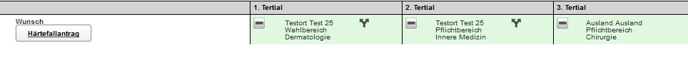
Das PJ-Portal
Härtefälle
Härtefälle
Schwerbehinderung nach Teil 2 des Neunten Buches des Sozialgesetzbuches (SGB IX) und/oder
elterliche Fürsorge gemäß §1626 BGB und/oder
unzumutbare soziale Härte für die Zuweisung an eine nicht gewählte Ausbildungsstätte

Slide 44
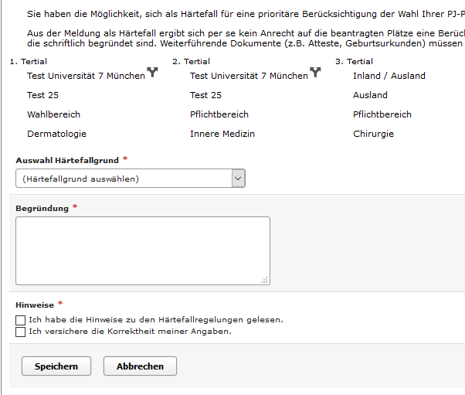
Das PJ-Portal
Härtefälle
Die Härtefallkommission prüft und genehmigt die Anträge.
Das Dekanat bucht die Plätze.
Die gebuchten Plätze können nicht umgebucht werden!
Bitte ausfüllen.
Komplette Anträge mit Urkunden und Bescheinigungen bitte per E-Mail an Praktisches-Jahr.Dekanat@med.uni-muenchen.de
bis zum 07.11.2024 verschicken.

Slide 45
Das PJ-Portal
Empfehlungsschreiben
Empfehlungsschreiben
Studierende, die ein Empfehlungsschreiben bekommen haben, müssen auch bis zum 07.11.2024 einen Härtefallantrag einreichen!
In diesem Fall ist das Verfahren rein digital – es sind keine zusätzlichen Bescheinigungen oder Nachweise einzureichen.

Slide 46
To Do‘s vor dem PJ
Vorstellung beim Betriebsarzt
Vor PJ-Beginn ist nach G42 (Arbeitsmedizinische Vorsorge) und §23a Infektionsschutzgesetz die Vorstellung beim Betriebsarzt vorgeschrieben.
Bitte vereinbaren Sie deshalb schnellstmöglich einen Untersuchungstermin, auch zur Impfprophylaxe
Betriebsärztlicher Dienst der LMU
Goethestraße 31
80336 München
Tel: 089/2180-73906
Betriebsarzt@lmu.de

Slide 47
To Do‘s vor dem PJ
Vorstellung beim Betriebsarzt
Nachzuweisende Impfungen
  Masern (mind. zwei Impfungen oder serologischer Schutznachweis)
  Windpocken (Erkrankung sicher in der Anamnese oder mind. zwei Impfungen erfolgt oder serologischer Schutznachweis)
  Pertussis (letzte Impfung innerhalb der letzten 9 Jahre oder Erkrankung labordiagnostisch gesichert und nicht länger als 9 Jahre zurückliegend)
  Hepatitis B (Grundimmunisierung + antiHBs >100 dokumentiert oder HBs-AG negativ innerhalb der letzten 3 Monate)
  Hepatitis C (anti-HCV negativ innerhalb der letzten 3 Monate)
  Das am LMU Klinikum benötigte Attest finden Sie hier: PJ-Attest

Slide 48
To Do‘s vor dem PJ
Testung auf anti-HCV
Zum ersten PJ-Tertial: einmaliger Bluttest auf anti-HCV
  1. Tertial am LMU Klinikum → Übernahme der Kosten einer hausinternen Untersuchung
Kosten für extern durchgeführte Tests werden nicht erstattet.
Weitere Infos zur Testung am LMU Klinikum finden Sie hier.
Falls Sie in vorangegangenen Tertialen einen Bluttest auf anti-HCV nachgewiesen haben, wird dieser am LMU Klinikum anerkannt.

Slide 49
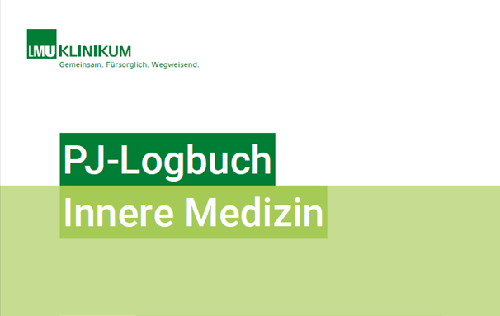
To Do‘s vor dem PJ
Logbücher und Informationen
Die Logbücher enthalten alle wichtigen Informationen und Lernziele.
Sie erhalten die Logbücher zunächst noch in gedruckter Version in Ihrer Klinik.
Eine Umstellung auf eine digitale Lösung läuft.
Sie sind zudem auf der Homepage zum Download verfügbar.

Slide 50
To Do‘s vor dem PJ
Logbücher und Informationen
Das Führen des Logbuchs ist verpflichtend (§3 Abs. 1a der ÄApprO und PJ-Verfahrensregeln der LMU)
Die Logbücher sind rechtlich gesehen Ihr Nachweis über das PJ, falls das Prüfungsamt die Echtheit Ihrer PJ-Bescheinigung anzweifelt.
Im Logbuch stehen die Lernziele, die Ihnen in Ihrem Tertial vermittelt werden sollten.
Im Ausland führen Sie das Logbuch der LMU.
Als Mobilitätsstudierende*r führen Sie das Logbuch der zugehörigen Universität.

Slide 51
To Do`s vor dem PJ
PJ-Vertrag
Am KUM: Aufwandsentschädigung in Höhe von 500€/Monat
  (ausgenommen Institute der LMU: Pathologie, Rechtsmedizin, Neuropathologie, Medizinische Mikrobiologie und Virologie)
Alle von der Personalabteilung benötigten Unterlagen finden Sie auf unserer Moodle-Seite unter „Wichtige Dokumente“
An einigen LKH gibt es ebenso Aufwandsentschädigungen und entsprechende Verträge

Slide 52

Organisatorisches
während des PJs

Slide 53
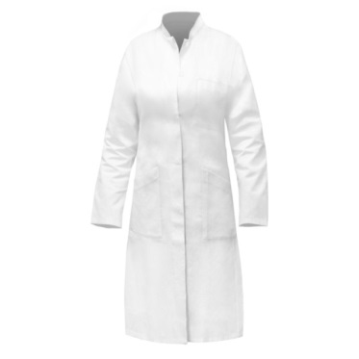
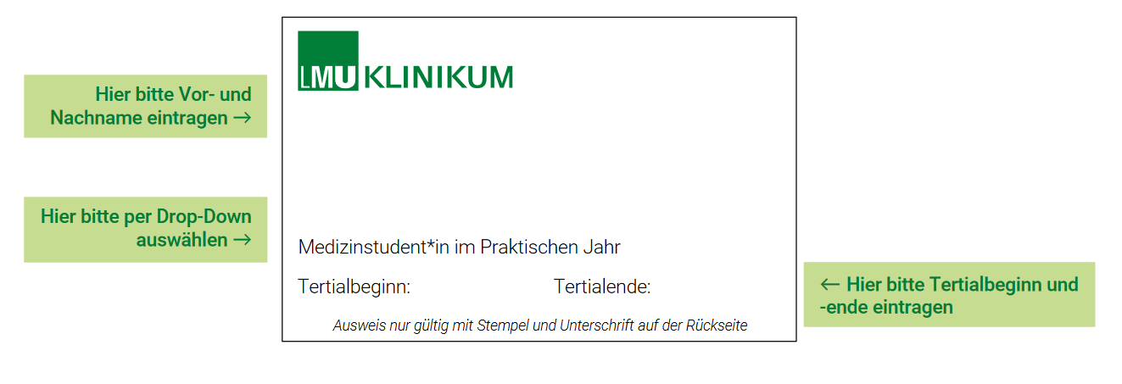
Organisatorisches während des PJs
Berufskleidung und Namensschilder
Ihre Berufskleidung (Kittel) erhalten Sie bei der lokalen Einführung.
Namensschilder können auf unserer Homepage heruntergeladen werden.
In manchen Abteilungen erhalten Sie ein klinikinternes Namensschild.
Namensschilder sind nur mit dem Stempel der Klinik auf der Rückseite gültig.

Slide 54
Organisatorisches während des PJs
Unterbrechung des PJs
Eine Unterbrechung ist nur aus wichtigen Gründen möglich (z.B. Krankheit, Schwangerschaft).
Eine Unterbrechung ist zwischen zwei Tertialen oder zur Hälfte eines Tertials nach acht Wochen möglich.
Damit Tertiale bei Unterbrechung anerkannt werden können, muss das gesamte PJ innerhalb von zwei Jahren absolviert werden. Tertiale, die länger als zwei Jahre zurückliegen können nicht anerkannt werden.

Slide 55
Organisatorisches während des PJs
Schwangerschaft im PJ
Melden Sie dies bitte in der Klinik und im Dekanat sowie in der Zentralen PJ-Koordination.
Stellen Sie sich bitte beim Betriebsarzt vor.
Alle wichtigen Infos zur Schwangerschaft im PJ finden Sie auf unserer MeCuM-Seite:
  https://www.med.lmu.de/de/studium/humanmedizin/praktisches-jahr/pj-regeln/#st_link_list__master
  https://www.mecum.med.uni-muenchen.de/faq/pj/index.html

Slide 56
Organisatorisches während des PJs
Weiterbildungszeit im PJ
20% der PJ-Arbeitszeit ist „Weiterbildungszeit“
  Zentral organisierte Seminare (bspw. ICR und Red Flags)
  Lehrvisiten/Visitentraining
  Fallvorstellungen
  Skills-Training
  Zeit für Eigenstudium
  von den Kliniken selbst organisierte Veranstaltungen
Davon mind. 90 min strukturierter Unterricht pro Woche explizit für PJ-Studierende (fachübergreifend möglich).
Kein lernfreier Tag an den Kliniken.

Slide 57
Organisatorisches während des PJs
Lehrangebote am LMU Klinikum - Überblick
Seminare online/
hybrid/in Präsenz
Kurse in GH
Kurse in der INN
Kurse an beiden Standorten
Kurse nur sporadisch – meist in GH

Slide 58
Organsiatorisches während des PJs
Präsenzangebote am LMU Klinikum
Naht- und Knotenkurs
EKG-Kurs
Sono-Kurs
Basic Life Support
Peer-Teaching
Lehrvisite
Update Transfusionsmedizin
Visitentraining
POK im PJ
Mikroskopierkurs

Slide 59
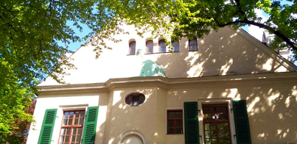
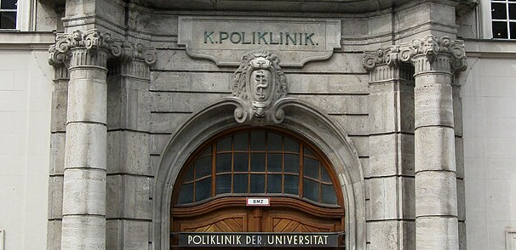
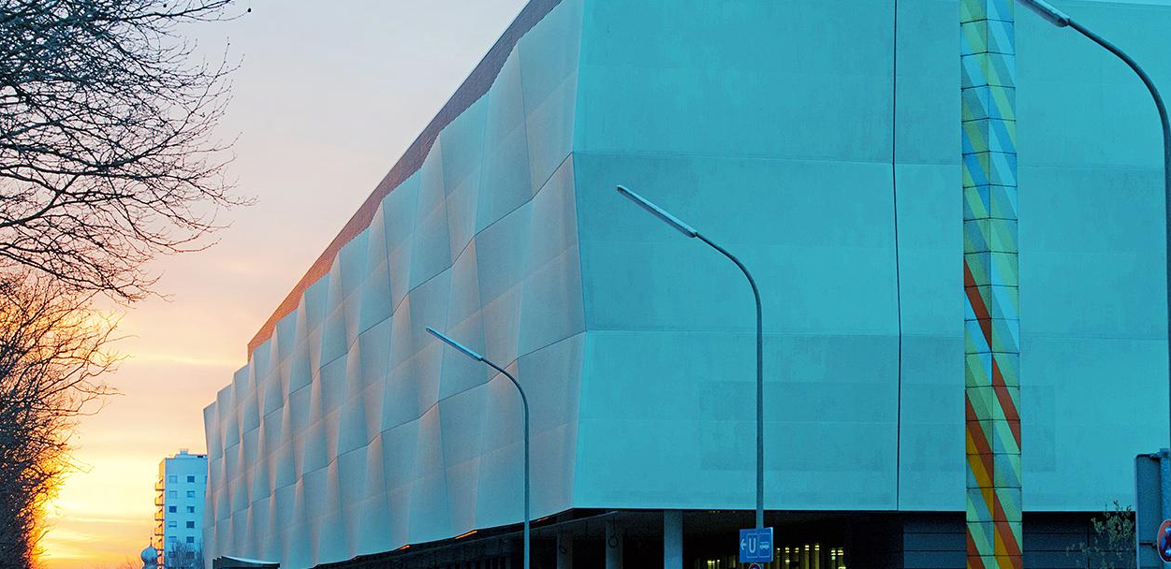
Wir sind für Sie da!
Ansprechpartner*innen im PJ
Verwaltung PJ-Portal
Zentrale Einteilung
Siegeln von Bescheinigungen
Härtefälle
Empfehlungsschreiben
Zentrale Lehre
Logbücher
Probleme in der Klinik/Praxis
Qualitätssicherung
PJ-Evaluation
Erste Anlaufstelle in der Klinik
Lokale Einteilung
Ausstellung der PJ-Bescheinigung
Ausstellung von Äquivalenz-bescheinigungen
Dekanat – PJ Büro
Bavariaring 19
Zentrale PJ-Koordination
Pettenkoferstr. 8a
PJ-Beauftragte der Kliniken
Kontakt PJ-Büro
Kontakt PJ-Koordination
Liste der PJ-Beauftragten

Slide 60

Noch Fragen
zum Praktischen Jahr?

Slide 61
Vielen Dank
für Ihre Aufmerksamkeit!
Bei Rückfragen zu Einteilung, PJ-Portal und Härtefällen wenden Sie sich an
Praktisches-Jahr.Dekanat@med.uni-muenchen.de
Bei Rückfragen zu Lehrveranstaltungen und Logbüchern wenden Sie sich an
PJ_Koordination@med.uni-muenchen.de

